Slide 1
Aplicatie Health & Fitness Tracker
Fundamente de Inginerie Software

Slide 2
Componenta echipei: Murdeala Adelin Muntyan Mihaela Maricutu Carmina Precup Denisa

Slide 3
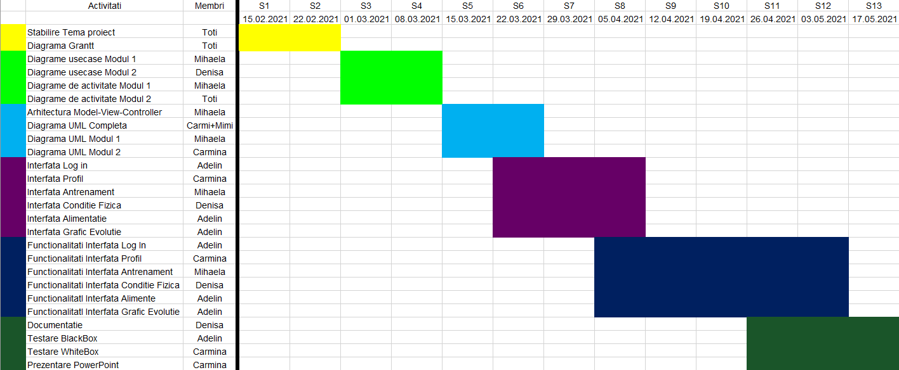
Diagrama Gantt

Slide 4
Diagrame Use-Case

Slide 5
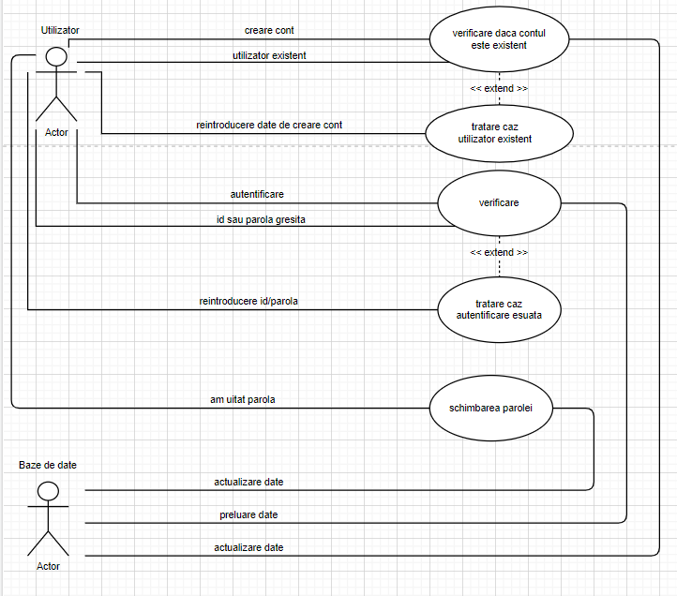
Diagrama Use-Case - Modul 1

Slide 6
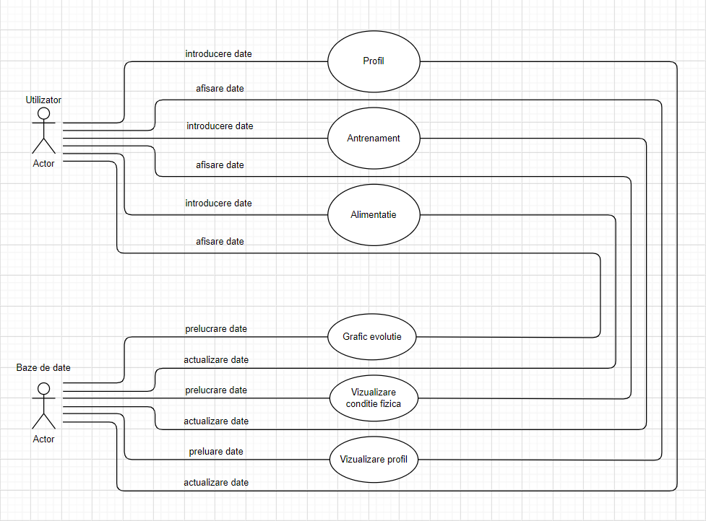
Diagrama Use-Case - Modul 2

Slide 7
Diagrame de Activitate

Slide 8
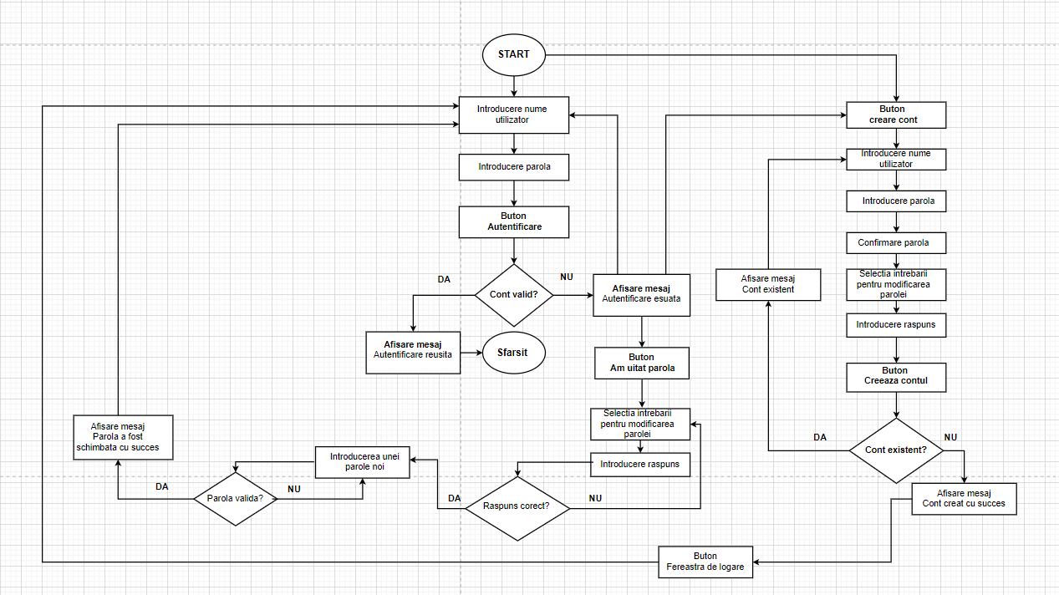
Diagrama de Activitate - Modul 1

Slide 9
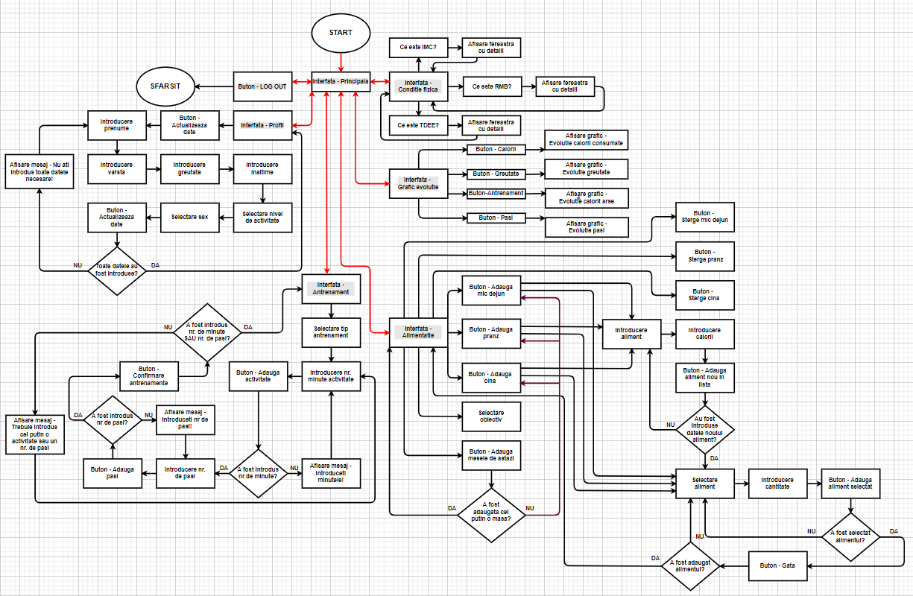
Diagrama de Activitate – Modul 2

Slide 10
Arhitectura Model-View- Controller

Slide 11
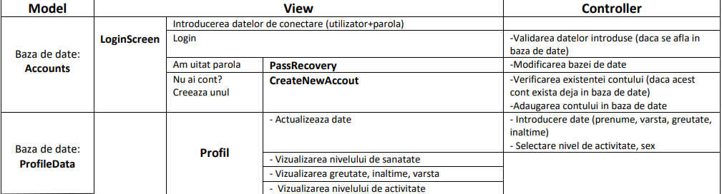
Arhitectura Model-View-Controller

Slide 12
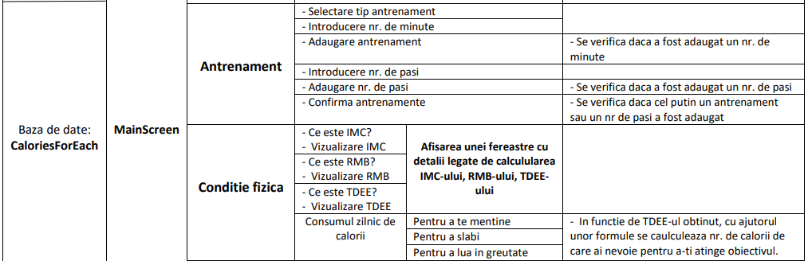
Arhitectura Model-View-Controller

Slide 13
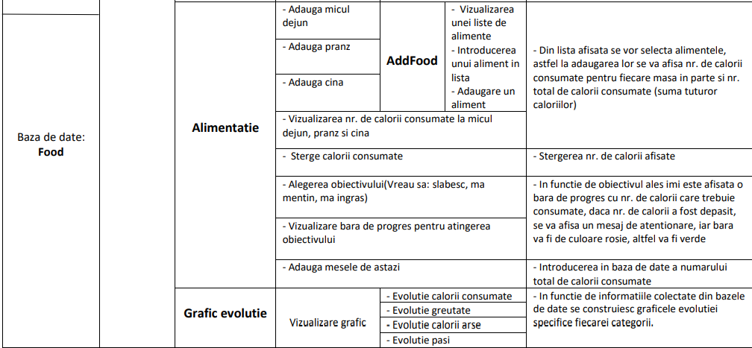
Arhitectura Model-View-Controller

Slide 14
Diagrame UML

Slide 15
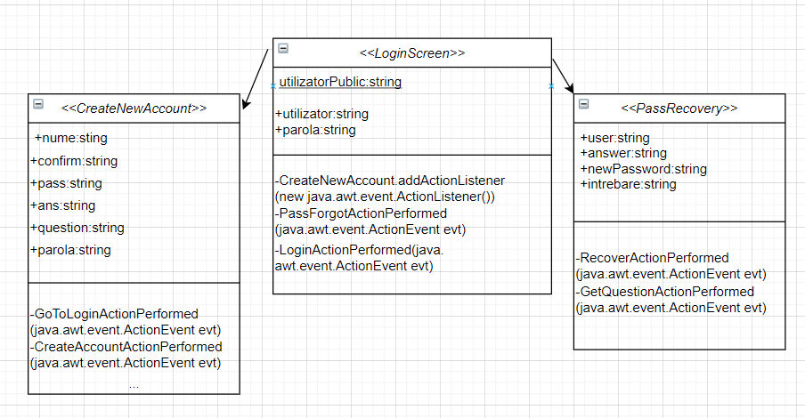
Diagrama UML Modul 1

Slide 16
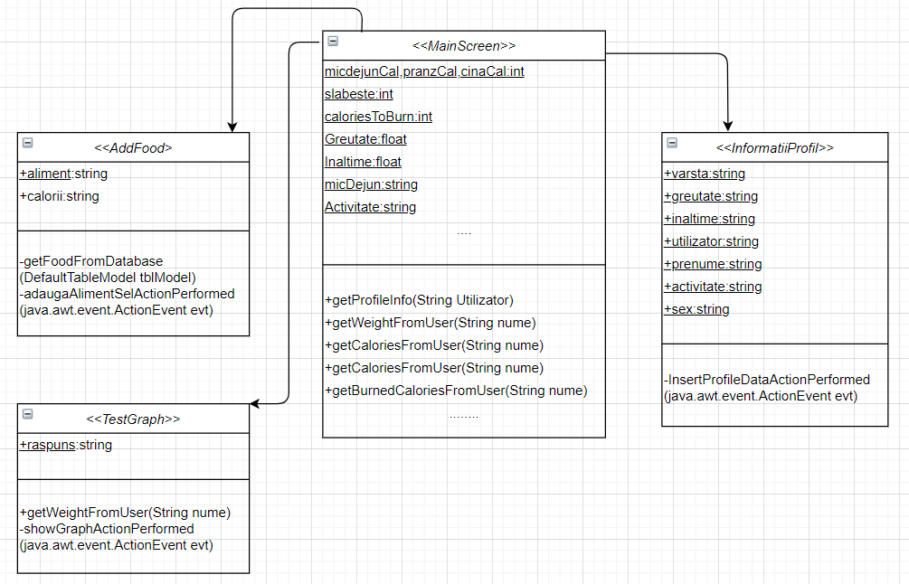
Diagrama UML Modul 2

Slide 17
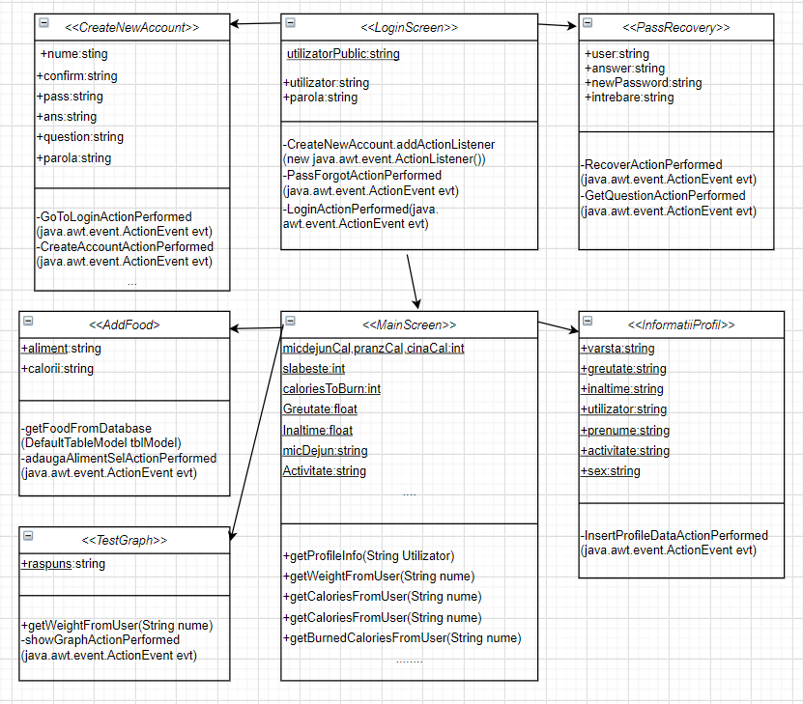
Diagrama UML Completa

Slide 18
Va multumim pentru timpul acordat!

Slide 19
SFARSIT!

